Slide 1
Бережіть книжки!
Урок розвитку мовлення

Slide 2
Як користуватися книгою?

Slide 3
Якими руками треба брати книгу?

Slide 4
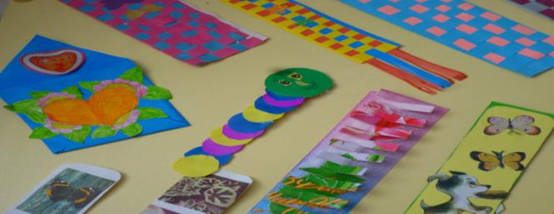
2. Що можна використовувати для зручності під час читання?

Slide 5
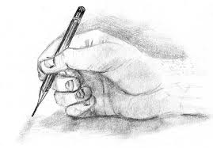
3. Чого не можна робити на сторінках?

Slide 6
4. Що допоможе зберегти книгу в чистоті?

Slide 7
Біля чого не можна класти книгу?

Slide 8
До чого ви закликаєте дітей?

Slide 9
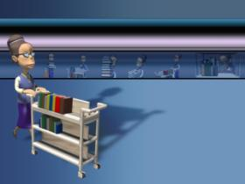
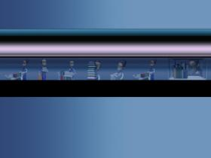
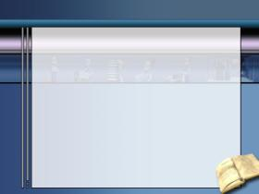
elements
www.animationfactory.com

